Slide 1

Staatliche Rahmenbedinungen
Sommersemester 2023
Prof. Dr. Bernhard Köster

Slide 2


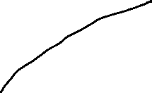











Slide 3
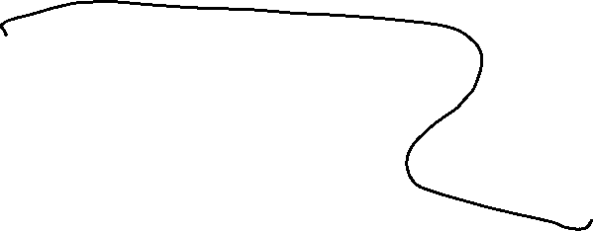










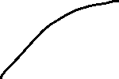
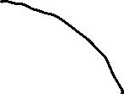





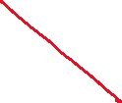
solve(d/dx(x^(1/2)*(54*x/(16+x))^1/2+(32-x)^(3/4)*(36-54*x/(16+x))^1/4)=0)
https://www.wolframalpha.com/

Slide 4
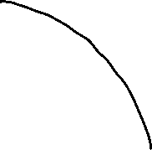







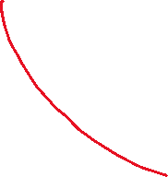
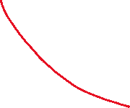
solve(d/dx(x^(1/2)*(54*x/(16+x))^1/2*(32-x)^(3/4)*(36-54*x/(16+x))^1/4)=0)

Slide 5

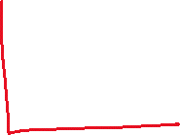







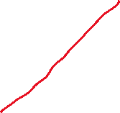




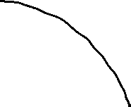


solve(x^(1/2)*(54*x/(16+x))^1/2=(32-x)^(3/4)*(36-54*x/(16+x))^1/4)

Slide 6








Slide 7
Kaldor-Test und Hicks-Test
Kaldor-Hicks-Test (1939):
Eine Allokation y ist einer Allokation x vorzuziehen, wenn nach dem Übergang von x nach y alle Individuen, die danach besser gestellt worden sind, in der Lage sind alle Verlierer derart zu kompensieren, dass nach der Kompensation alle besser gestellt sind. Referenzsituation ist die Endsituation y.
Quelle:
Hicks. J. R. (1939) The Foundations of Welfare Economic, The Economic Journal, Vol. 49, No. 196 Dec.,1939, pp. 696-712
Kaldor, N. (1939) Welfare Propositions of Economics and Interpersonal Comparisons of Utility, The Economic Journal, Vol. 49, No. 195, (Sep., pp. 549-552
Wichtig! Die Kriterien beinhalten nicht den Aspekt, dass der Übergang von x nach y und die Umverteilung tatsächlich durchgeführt wird, sondern nur die Möglichkeit, denn ansonsten hätte man ja eine Paretoverbesserung (Vgl. das Modell spezifischer Faktoren im Außenhandel!)
Diese Kriterien bilden meistens die Grundlage in der Kosten-Nutzen-Analyse. Im öffentlichen Bereich wird meist eine Maßnahme als sinnvoll erachtet, wenn die Summe der Zahlungsbereitschaften die Kosten der Maßnahme übersteigen.

Slide 8


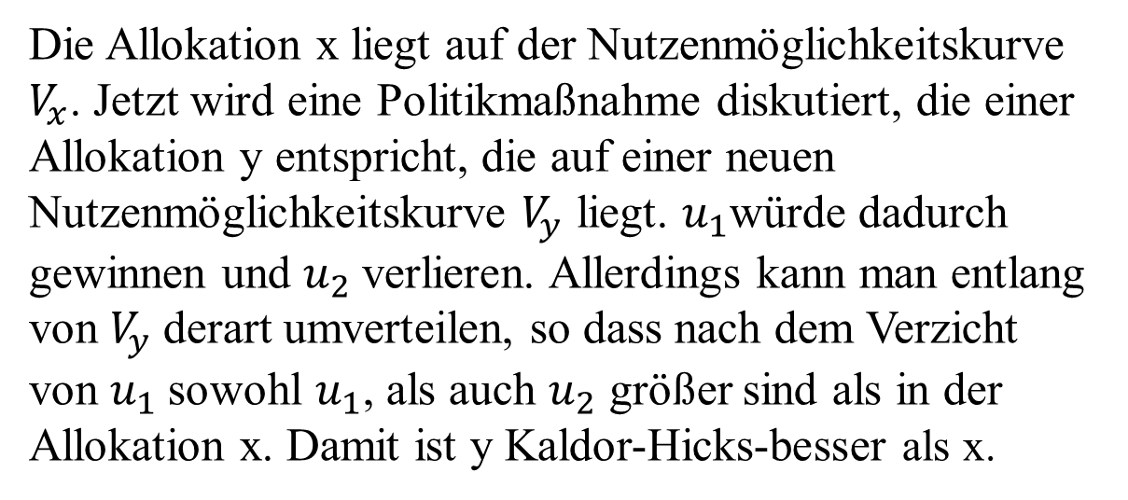
Kaldor-Hicks-Test
$$u_{2}$$
.
Die Allokation x liegt auf der Nutzenmöglichkeitskurve $V_{x}$. Jetzt wird eine Politikmaßnahme diskutiert, die einer Allokation y entspricht, die auf einer neuen Nutzenmöglichkeitskurve $V_{y}$ liegt. $u_{1}$würde dadurch gewinnen und $u_{2}$verlieren. Allerdings kann man entlang von $V_{y}$derart umverteilen, so dass nach dem Verzicht von $u_{1}$sowohl $u_{1}$, als auch $u_{2}$ größer sind als in der Allokation x. Damit ist y Kaldor-Hicks-besser als x.
.
y´
.
$$V_{x}$$
x
y
$$V_{y}$$
$$u_{1}$$
Aber: man kann Fälle konstruieren, in denen der Vergleich von x und y nicht mehr eindeutig ist!

Slide 9
Kritik am Kaldor-Test und Hicks-Test
$$u_{2}$$
.
Betrachte einen Übergang von x nach y. Aufgrund der gleichen Argumentation wie vorher genügt die Politikmaßnahme x → y wieder dem Kaldor-Hicks-Kriterium
.
y´
$$V_{x}$$
.
x
.
x´
y
$$V_{y}$$
$$u_{1}$$
Aber: Betrachtet man aber einen Übergang von y nach x, so gilt aus dem gleichen Argument, dass x´ auf der gleichen Nutzenmöglichkeitskurve wie x liegt auch x nach Kaldor-Hicks gegenüber y vorzuziehen ist.
→ Widerspruch, bzw. liefert in diesem Fall Kaldor-Hicks kein
sinnvolles Entscheidungskriterium

Slide 10
Scitovsky-Test
Für das Problem, dass durch den Kaldor-Hicks-Test eine gesellschaftliche Rangordnung für öffentliche Projekte abgeleitet werden kann, wurde von Tibor de Scitovsky (1941) vorgeschlagen, einen Doppeltest durchzuführen:
Scitovszky, T. de (1941) A Note on Welfare Propositions in Economics, The Review of Economic Studies, Volume 9, Issue 1, Nov., Pages 77–88,
Scitovsky-Test (1939):
Eine Allokation y ist einer Allokation x vorzuziehen, wenn y nach Kaldor und Hicks
x vorgezogen wird. Ausgehend von y, x aber nach Kaldor und Hicks nicht y vorgezogen werden kann.
Aber: Der Scitovsky-Test ist nicht transitiv!

Slide 11

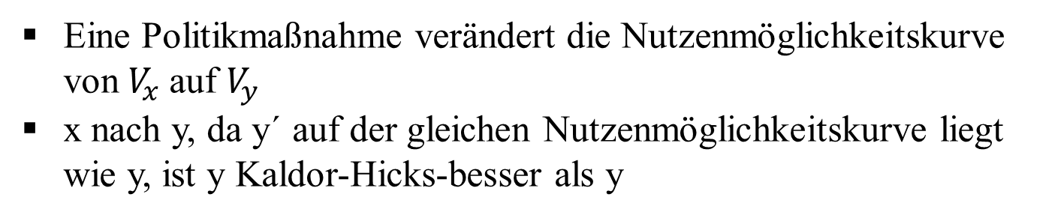



A Intransitivität des Scitovsky-Test
$$u_{2}$$
.
y
$$V_{y}$$
.
y´
.
x
$$V_{x}$$
$$u_{1}$$
Eine Politikmaßnahme verändert die Nutzenmöglichkeitskurve von $V_{x}$auf $V_{y}$
x nach y, da y´ auf der gleichen Nutzenmöglichkeitskurve liegt wie y, ist y Kaldor-Hicks-besser als y

Slide 12
B Intransitivität des Scitovsky-Test
$$u_{2}$$
.
y
$$V_{y}$$
.
x
$$V_{x}$$
$$u_{1}$$
y nach x. Da aber kein Punkt auf der Nutzenmöglichkeitskurve von x rechts oberhalb von y liegt, ist x nicht Kaldor-Hicks-besser als y. Damit ist das Scitovsky-Kriterium (Doppeltest) erfüllt.

Slide 13
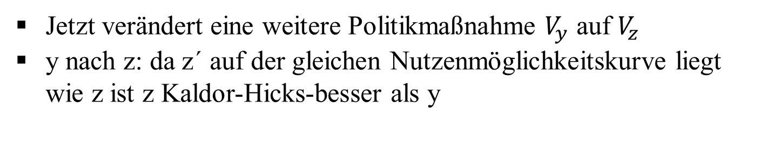


C Intransitivität des Scitovsky-Test
.
$$V_{z}$$
$$u_{2}$$
z
.
.
y
z´
$$V_{y}$$
$$u_{1}$$
Jetzt verändert eine weitere Politikmaßnahme $V_{y}$ auf $V_{z}$
y nach z: da z´ auf der gleichen Nutzenmöglichkeitskurve liegt wie z ist z Kaldor-Hicks-besser als y

Slide 14
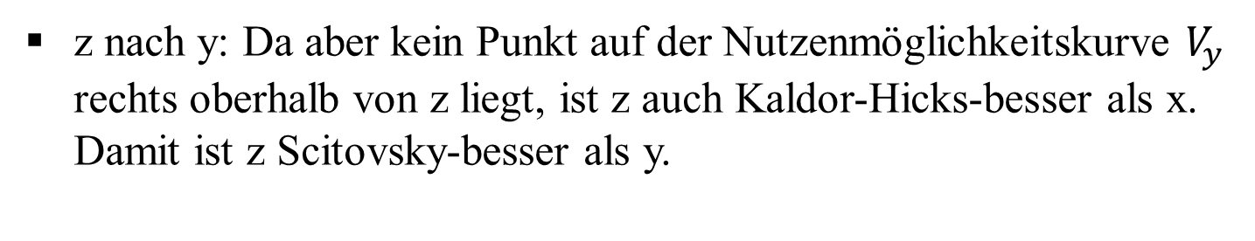
D Intransitivität des Scitovsky-Test
.
$$V_{z}$$
$$u_{2}$$
z
.
y
$$V_{y}$$
$$u_{1}$$
z nach y: Da aber kein Punkt auf der Nutzenmöglichkeitskurve $V_{y}$ rechts oberhalb von z liegt, ist z auch Kaldor-Hicks-besser als x. Damit ist z Scitovsky-besser als y.

Slide 15
Intransitivität des Scitovsky-Test
.
$$u_{2}$$
z
.
y
.
x
$$u_{1}$$
Zwischenfazit: Aus AB folgt y ist Scitovskybesser als x
      Aus CD folgt z ist Scitovskybesser als y

Slide 16
Intransitivität des Scitovsky-Test
.
$$u_{2}$$
z
.
x
$$u_{1}$$
x nach z: Kein Punkt auf der Nutzenmöglichkeitskurve von z liegt rechts oberhalb von x, damit ist z nicht Kaldor-Hicks-besser als x
Damit ist gezeigt, dass das Scitovsky-Kriterium nicht transitiv ist!

Slide 17
Intransitivität des Scitovsky-Test
.
$$u_{2}$$
z
.
x
$$u_{1}$$
z nach x: Aber auch das Umgekehrte gilt nicht, denn kein Punkt auf der Nutzenmöglichkeitskurve von x liegt rechts oberhalb von z, damit ist x nicht Kaldor-Hicks-besser als z. Wieder folgt die Nicht-Transitivität des Scitovsky-Kriteriums

Slide 18
Intransitivität des Scitovsky-Test
.
$$u_{2}$$
z
.
y
.
x
$$u_{1}$$
Aus z ist Scitovsky-besser als y und y ist Scitovsky-besser als x folgt also nicht z ist Scitovsky-besser als x!
Gorman, W.M. (1955). The Intransitivity Of Certain Criteria Used In Welfare Economics, Oxford Economic Papers, Oxford University Press, vol. 0(1), pages 25-34

